Slide 1
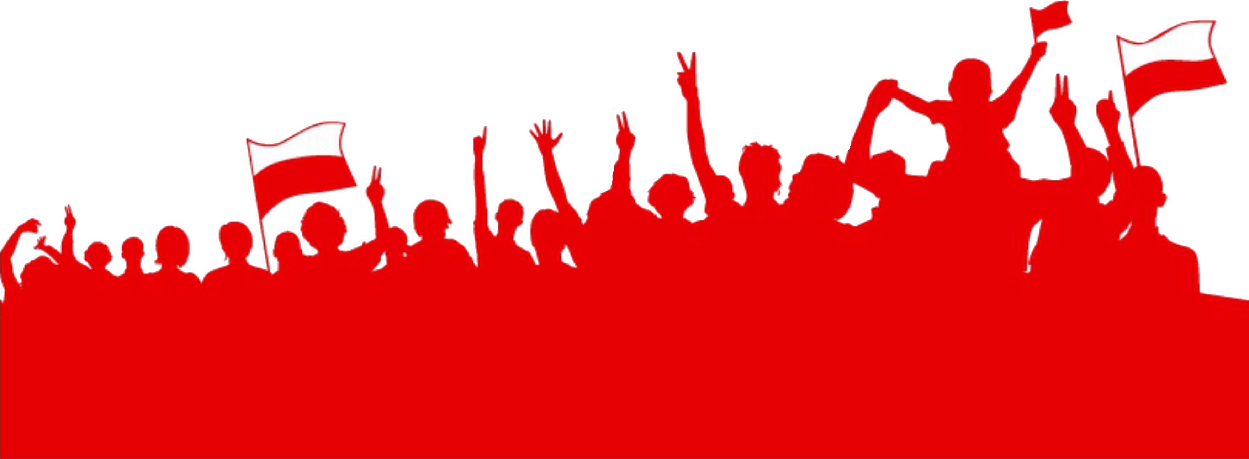

Slide 2
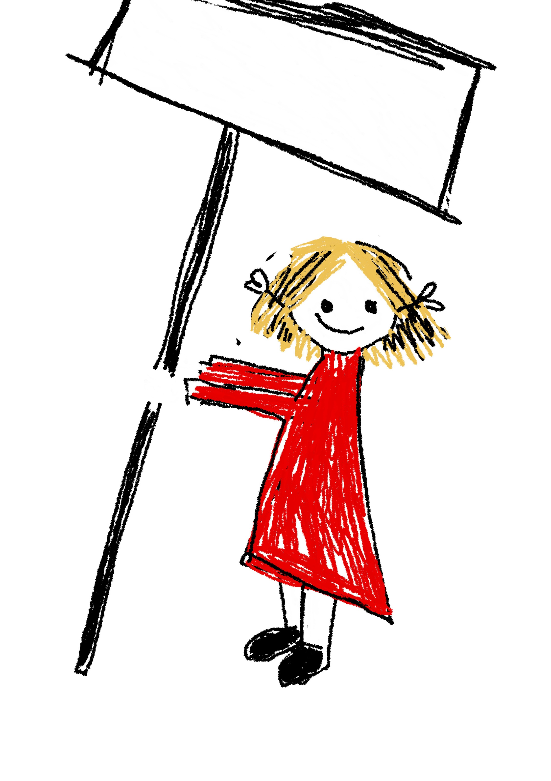
Solidarni
w niepodległości
Warsztaty dla przedszkolaków (5,6 lat) i uczniów klas I-III
czerwiec – październik 2020
Miejska Biblioteka Publiczna w Chrzanowie
Oddział dla Dzieci

Slide 3
Wybrana literatura na temat życia codziennego w PRL – dla dzieci
Michał Rusinek, Rok 1989. Mała książka o pewnej kurtynie, czekoladzie i wolności, Warszawa [2014]
Aneta Górnicka- Boratyńska, Zielone pomarańcze, czyli PRL dla dzieci, Warszawa 2010
Literatura dotycząca NSZZ „Solidarność” na ziemi chrzanowskiej
Zbigniew Mazur, Solidarność ziemi chrzanowskiej, Chrzanów 2005
Solidarność w Trzebini – powstanie i działalność: praca zbiorowa pod red. J. Piskorz, Trzebinia 2017
Zamiast wstępu…
Wyobraźcie sobie świat dzieciństwa Waszych dziadków i rodziców. Czy było tak kolorowe i beztroskie jak Wasze dzisiaj? Dlaczego wielu rzeczy, które są dla nas dostępne na co dzień, wtedy po prostu nie było…? Jesteście ciekawi, jak wyglądała codzienność w czasach PRL? Dlaczego to, co się działo w latach 80-tych jest tak ważne dla nas dzisiaj? Czym była wtedy Solidarność? Czym wolność i demokracja?

Slide 4
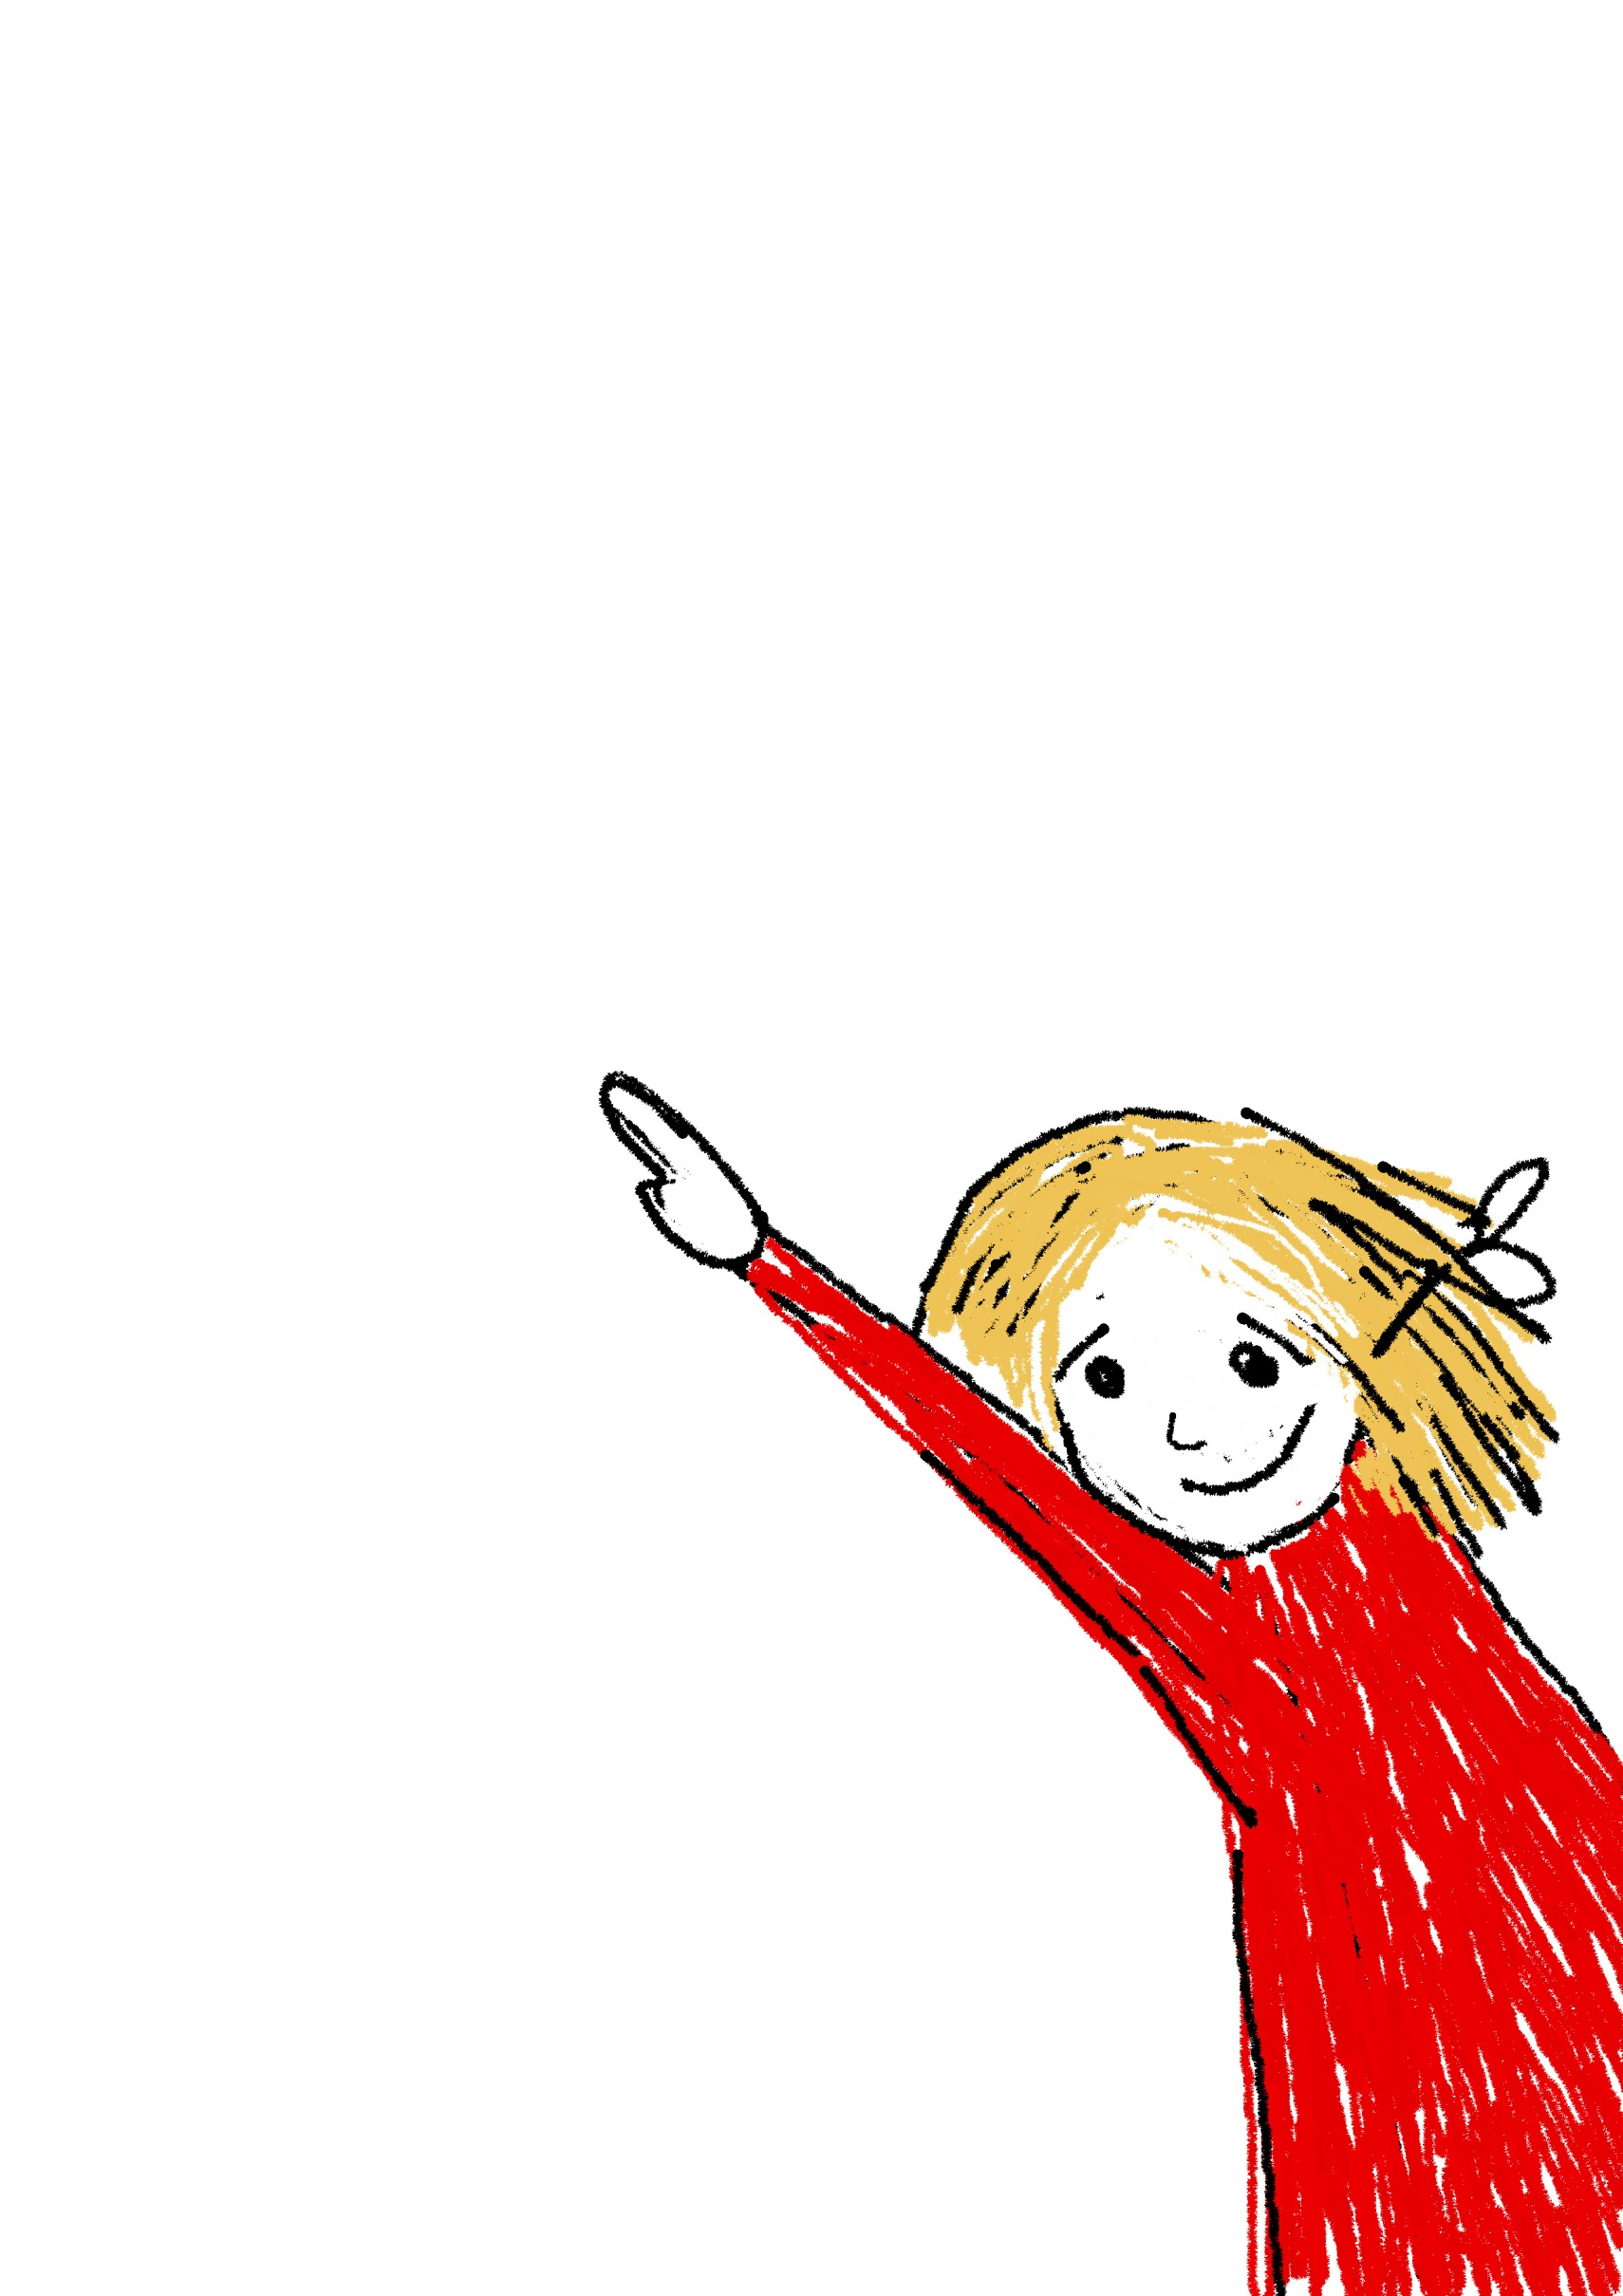
rozdział 1
Lata 70-te

Slide 5
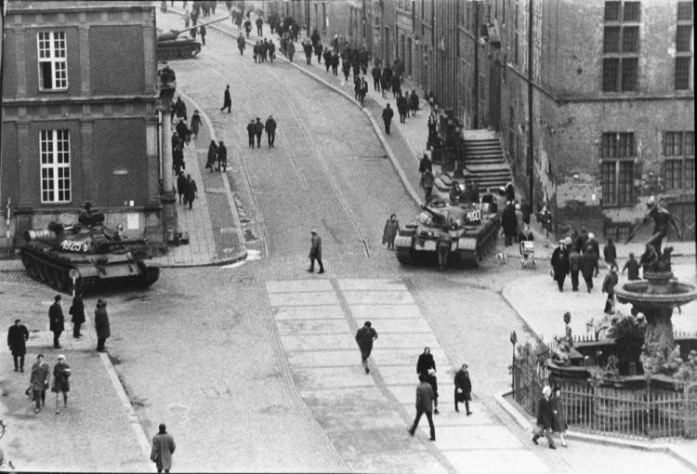
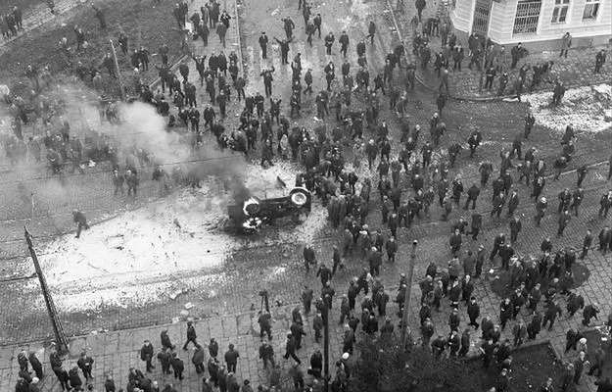
Strajki w grudniu 1970 roku

Slide 6
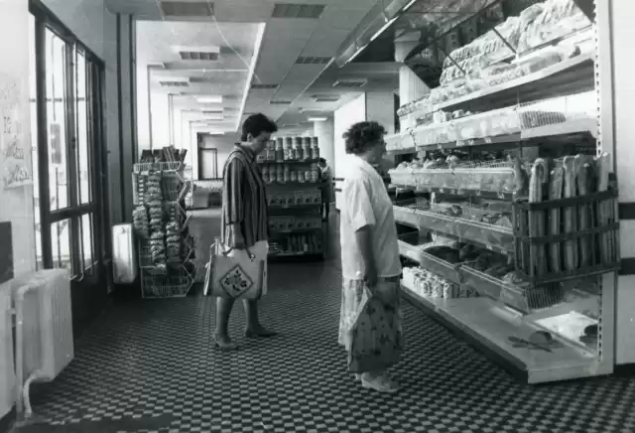
Półki pełne pyszności w sklepach, pierwsza połowa lat 70.

Slide 7
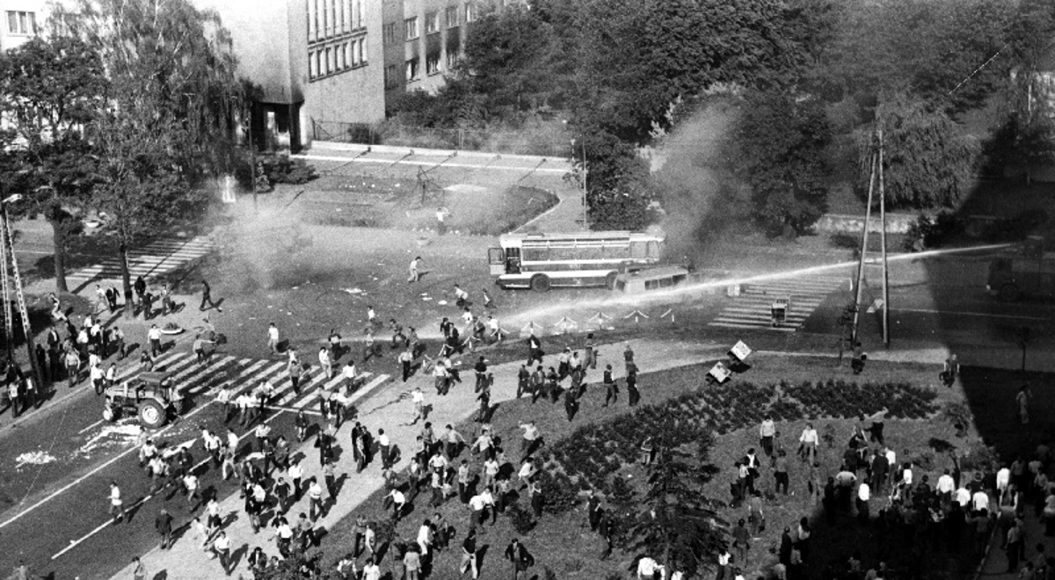
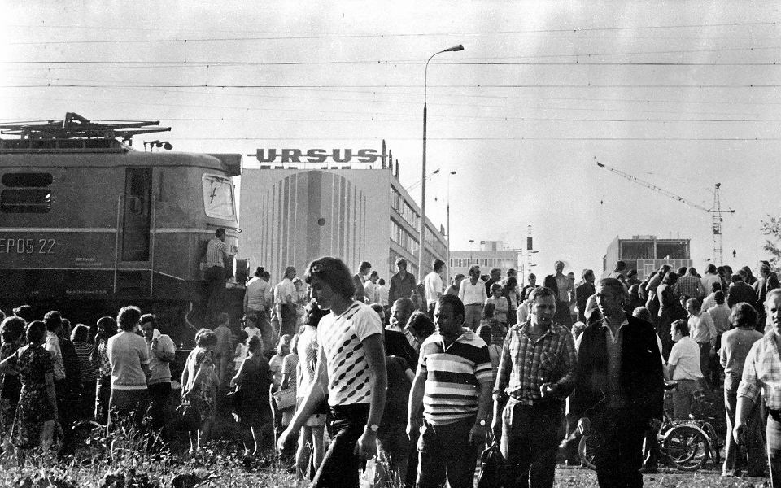
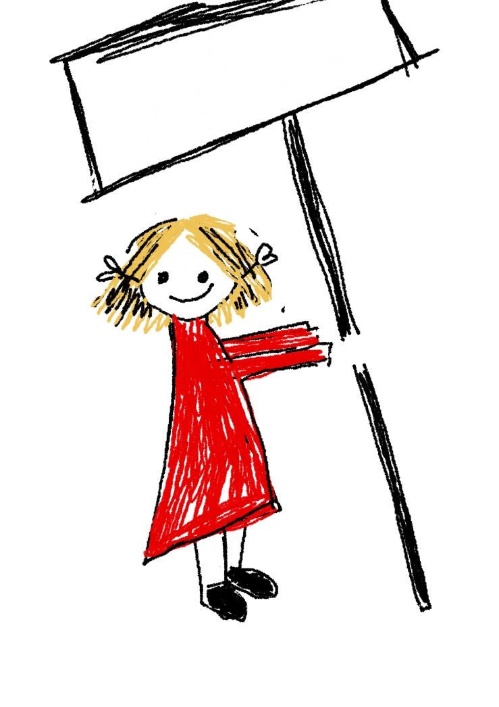
I znowu strajki…
czerwiec 1976

Slide 8
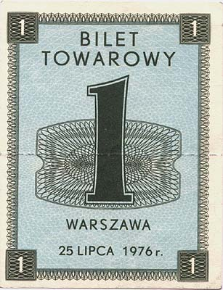
Pierwsza kartka na cukier, lipiec 1976

Slide 9
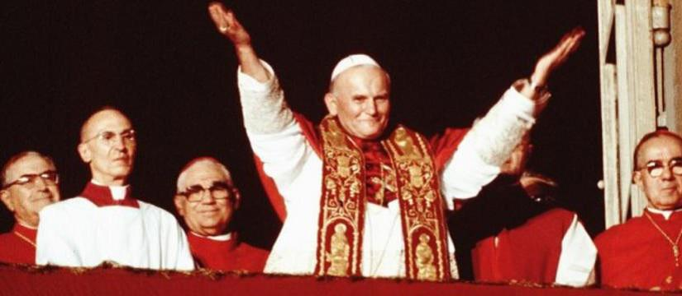
Wybór kardynała Karola Wojtyły na papieża,
16 października1978

Slide 10
rozdział 2
Lata 80-te

Slide 11
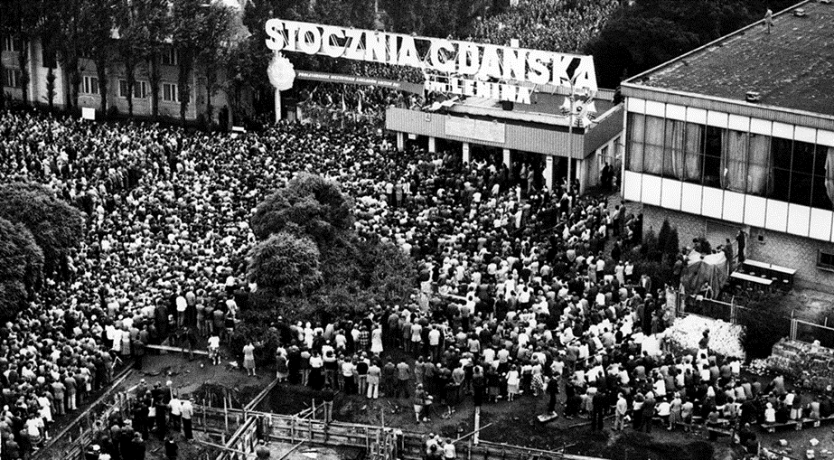
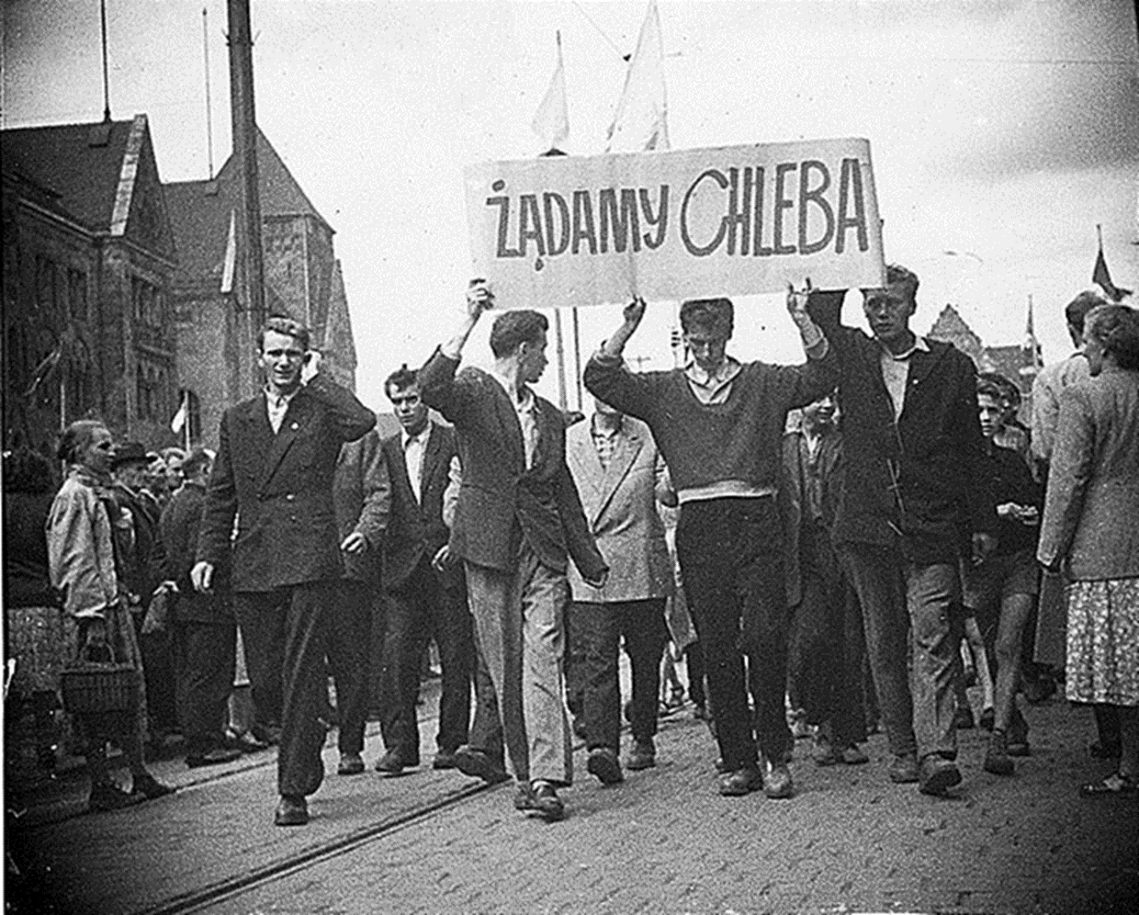
Strajki robotników w całej Polsce

Slide 12
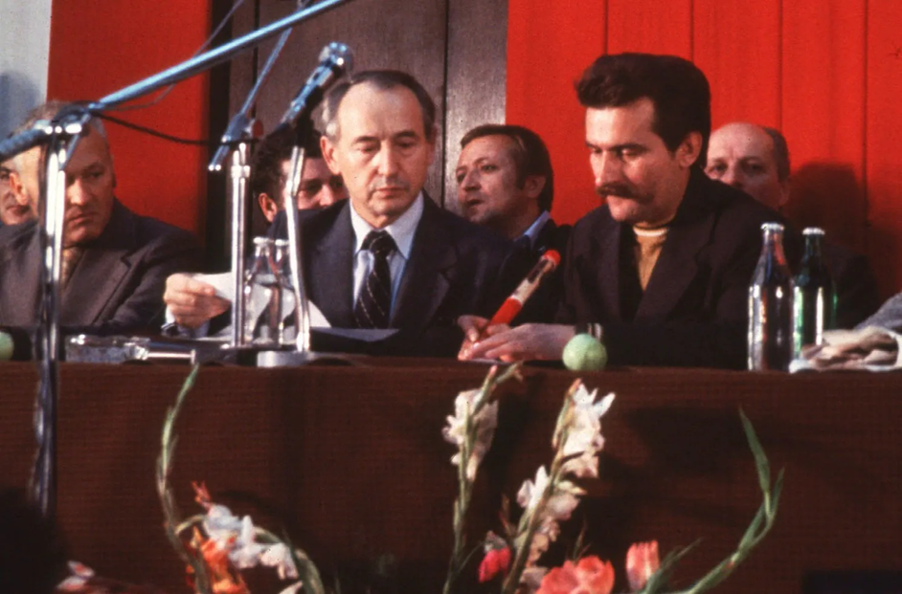
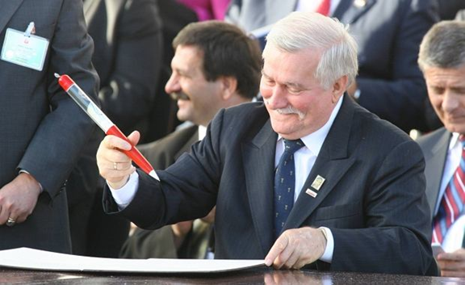
Lech Wałęsa podpisuje POROZUMIENIA SIERPNIOWE

Slide 13
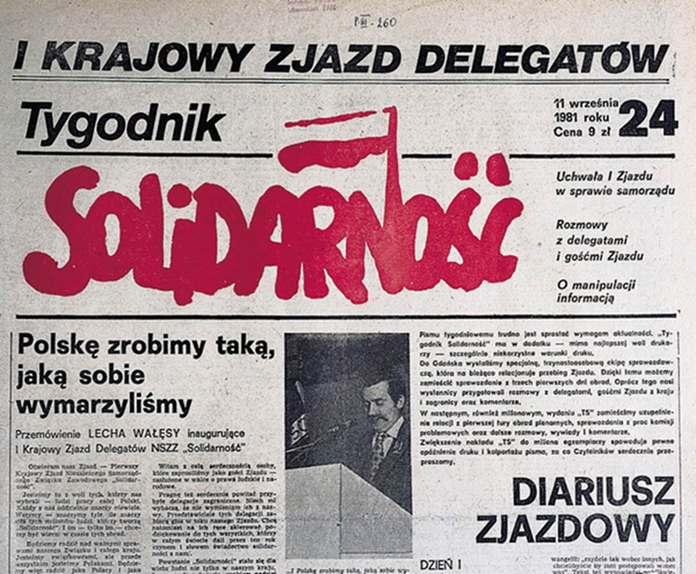
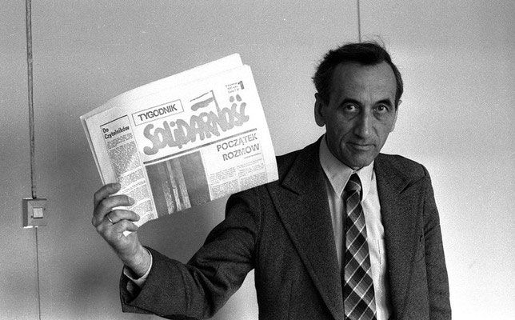
Tadeusz Mazowiecki

Slide 14
I oto pierwsza po tej stronie żelaznej kurtyny, wolna, nie podlegająca osobom rządzącym wtedy Polską i sprzeciwiająca się decyzjom rządu organizacja. Należało do niej prawie 10 milionów osób czyli 10 000 000.

Slide 15
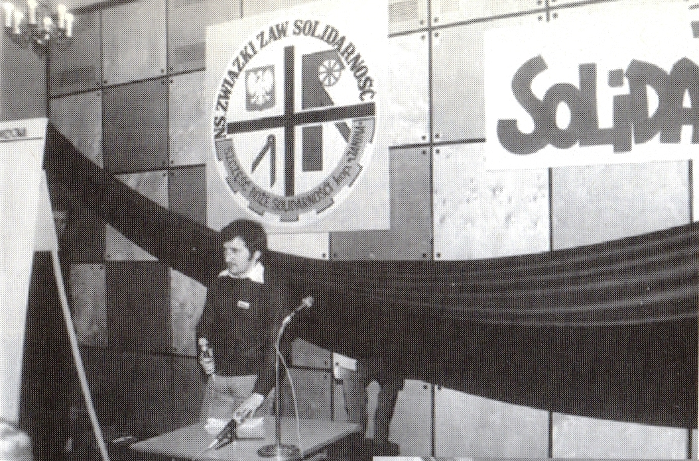
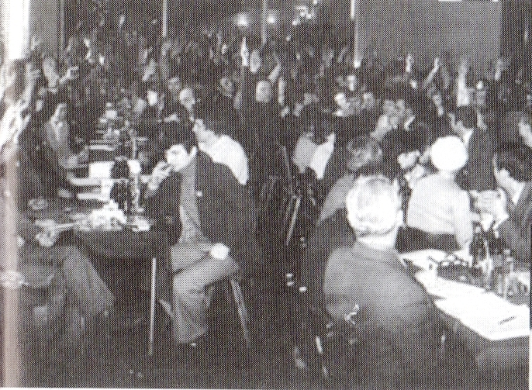
Spotkanie osób należących do Solidarności w Kopalni „Janina” w Libiążu

Slide 16
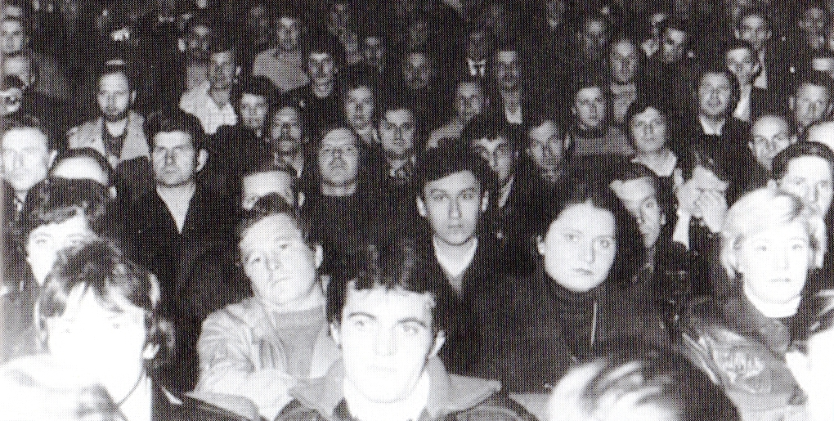
W Chrzanowie również działała Solidarność. Na zdjęciu pracownicy chrzanowskiej fabryki lokomotyw FABLOK.

Slide 17
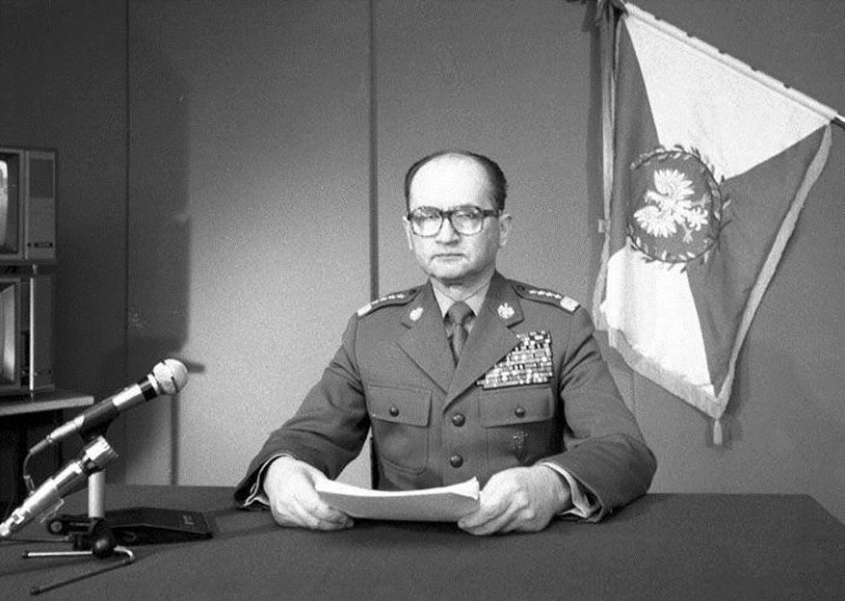
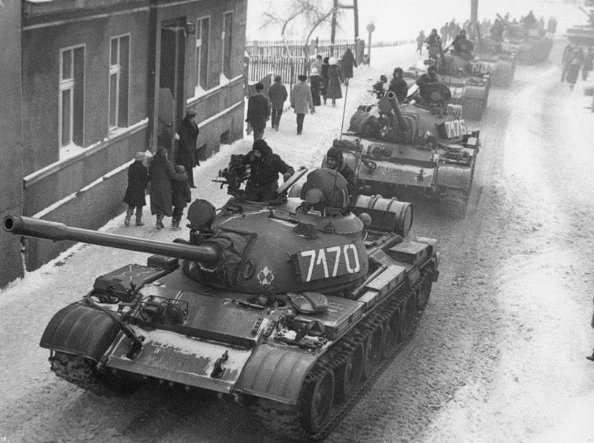
Sytuacja w Polsce jest coraz trudniejsza:
13 grudnia 1981 roku generał Wojciech Jaruzelski ogłosił wprowadzenie stanu wojennego.

Slide 18
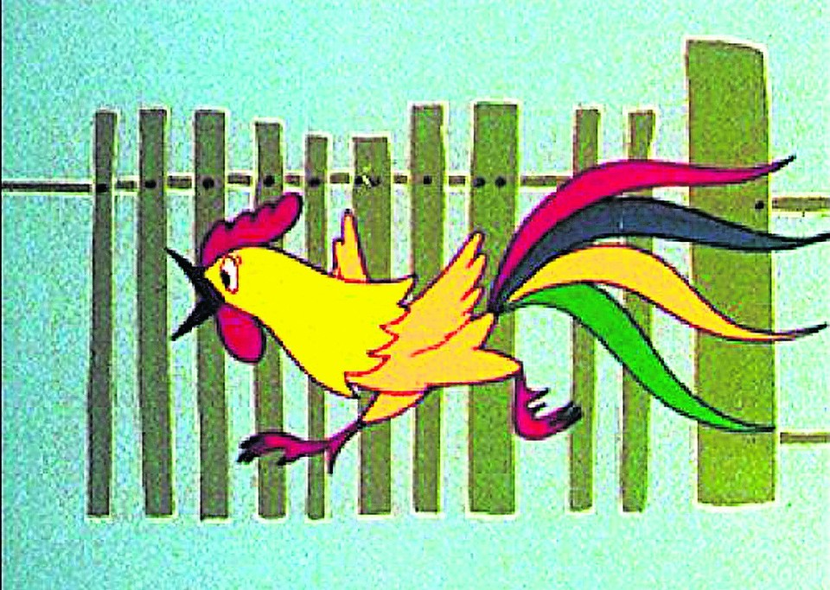
Teleranek – ukochany przez dzieci w czasach PRL program, który można było obejrzeć w telewizji każdego niedzielnego poranka.

Slide 19
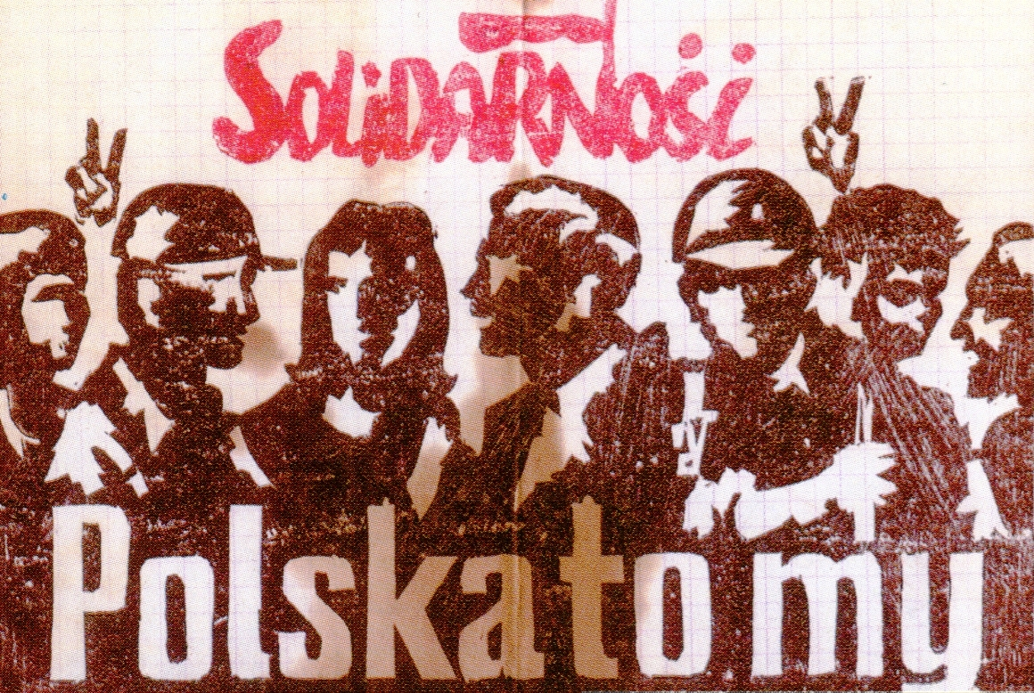
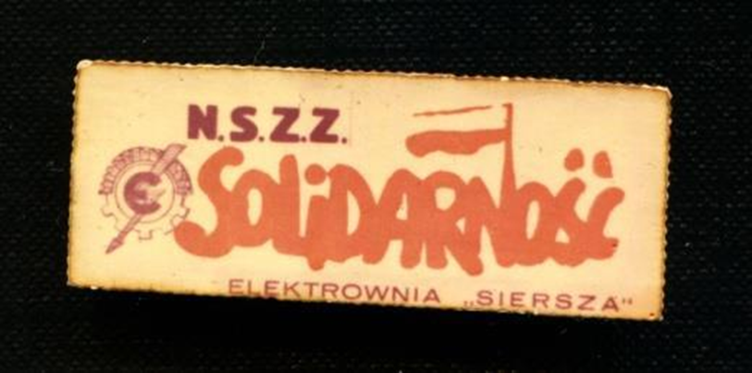
Ulotka drukowana w czasie stanu wojennego w Luszowicach przez Mariana Krawackiego
Marian Krawacki – członek NSZZ Solidarność w Fabryce Maszyn Budowlanych i Lokomotyw „Bumar- Fablok” od 1980 r, aresztowany i skazany na półtora roku więzienia za drukowanie w domu nielegalnych materiałów (tzw. bibuły) w czasie stanu wojennego.
Znaczek „Solidarności” z KWK „Siersza”

Slide 20
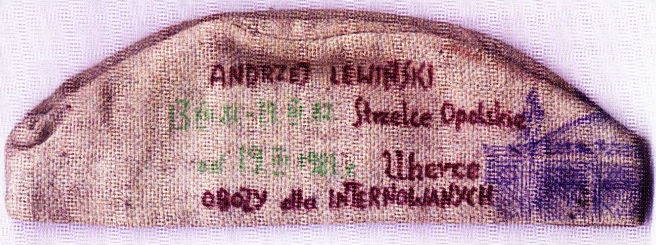
Furażerka internowanego w Uhercach Andrzeja Lewińskiego
Andrzej Lewiński – jeden z założycieli Solidarności w chrzanowskiej fabryce lokomotyw FABLOK w Chrzanowie.

Slide 21
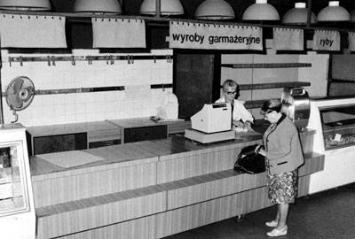
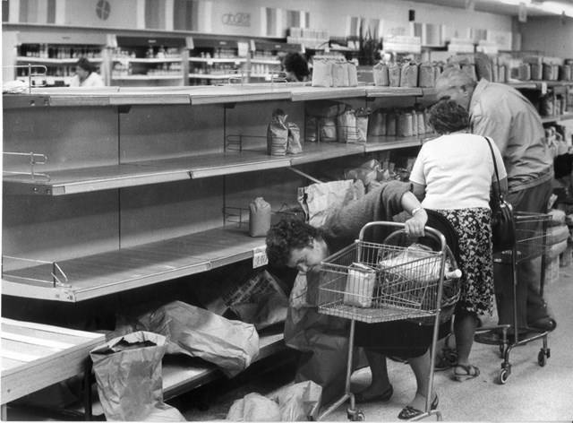
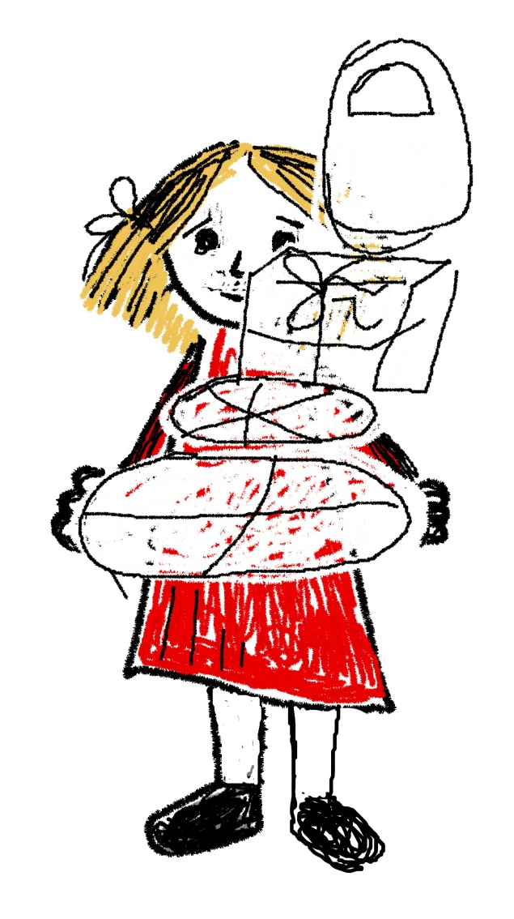
Na sklepowych półkach… pustki

Slide 22
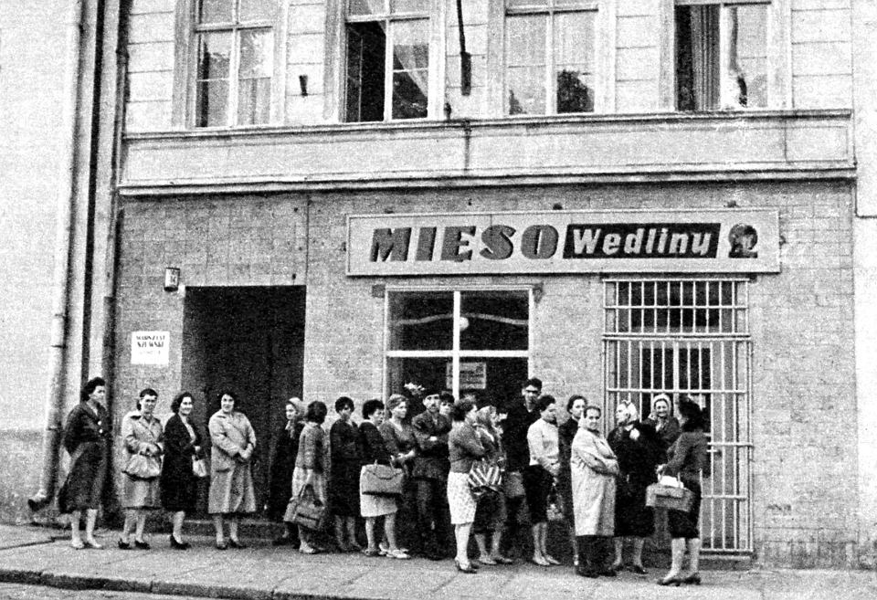
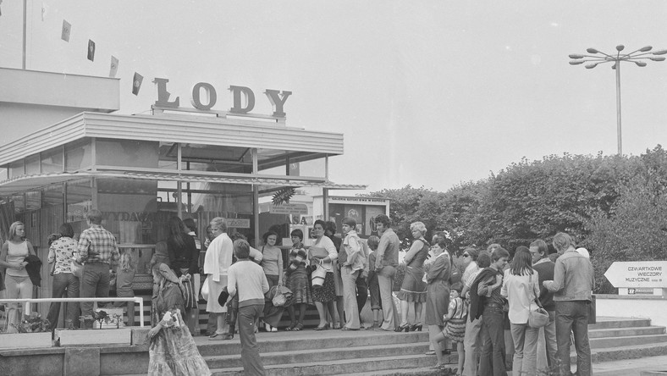
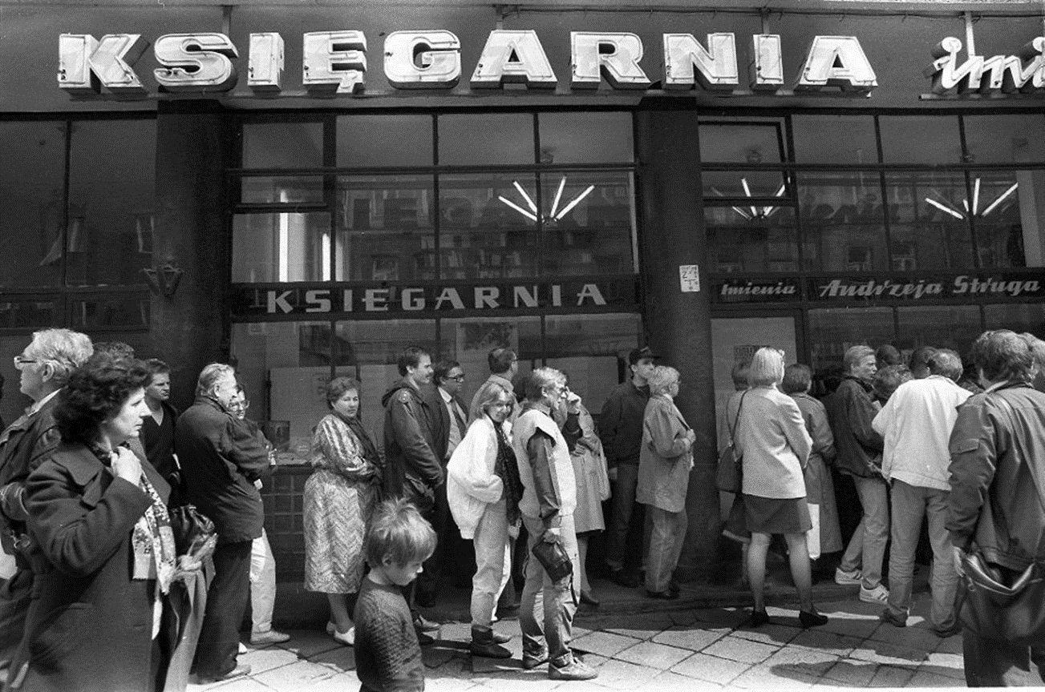
Przed sklepem
W kolejce do księgarni

Slide 23
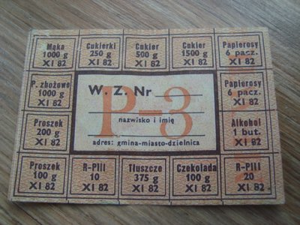
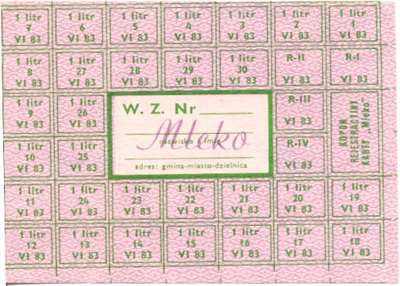
Zakupy na kartki

Slide 24
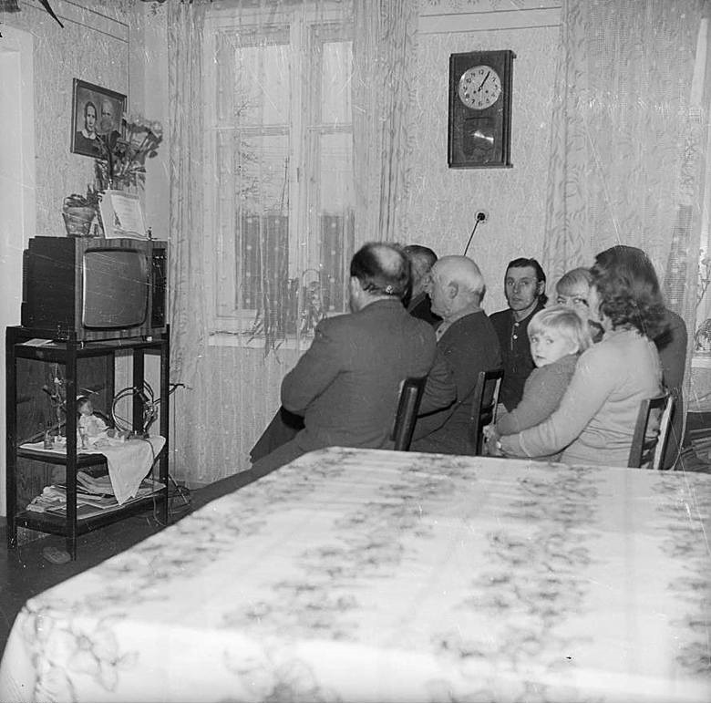
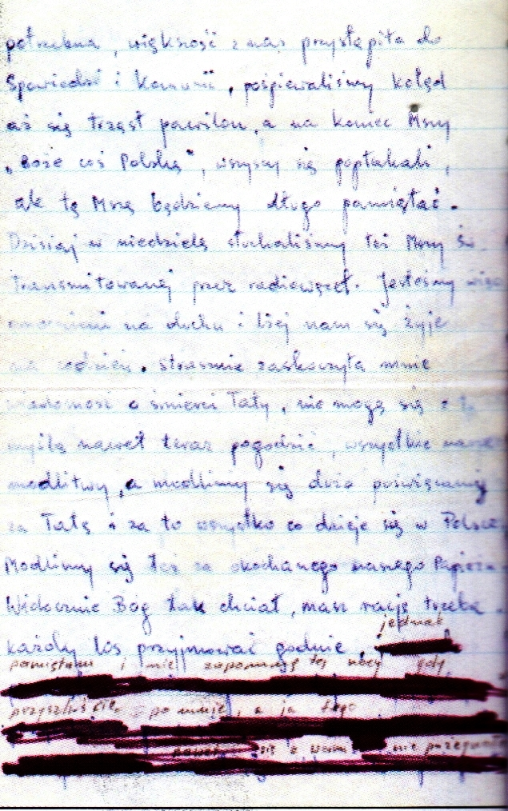
Fragment ocenzurowanego listu Jana Jarczyka z internowania do rodziny, 17.01.1982
Jan Jarczyk – jeden z założycieli Solidarności w Zakładach Metalurgicznych w Trzebini
Precz z cenzurą !

Slide 25
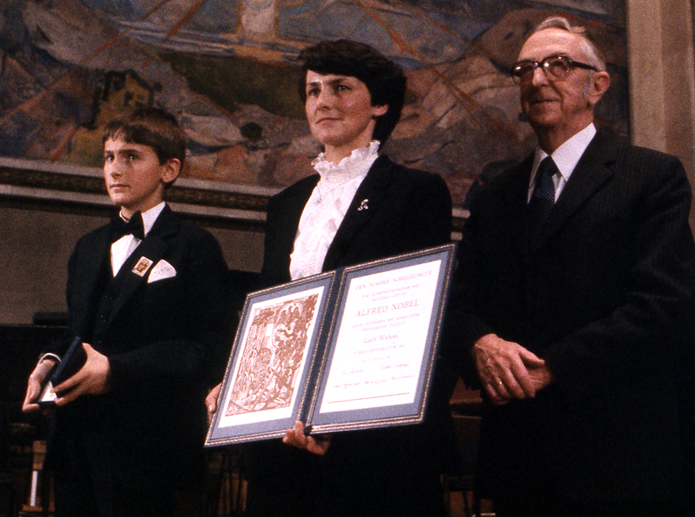
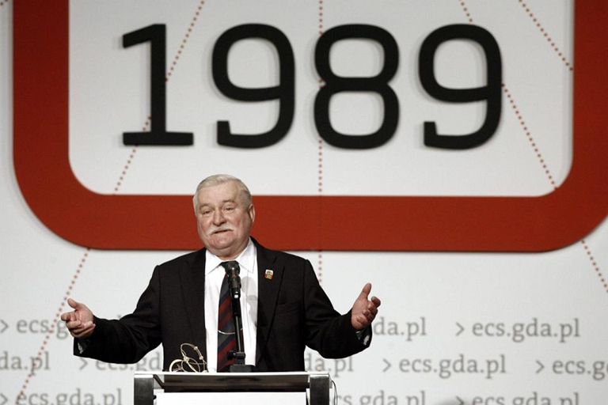
Lech Wałęsa – legendarny przywódca Solidarności,
laureat Pokojowej Nagrody Nobla w 1983 roku

Slide 26
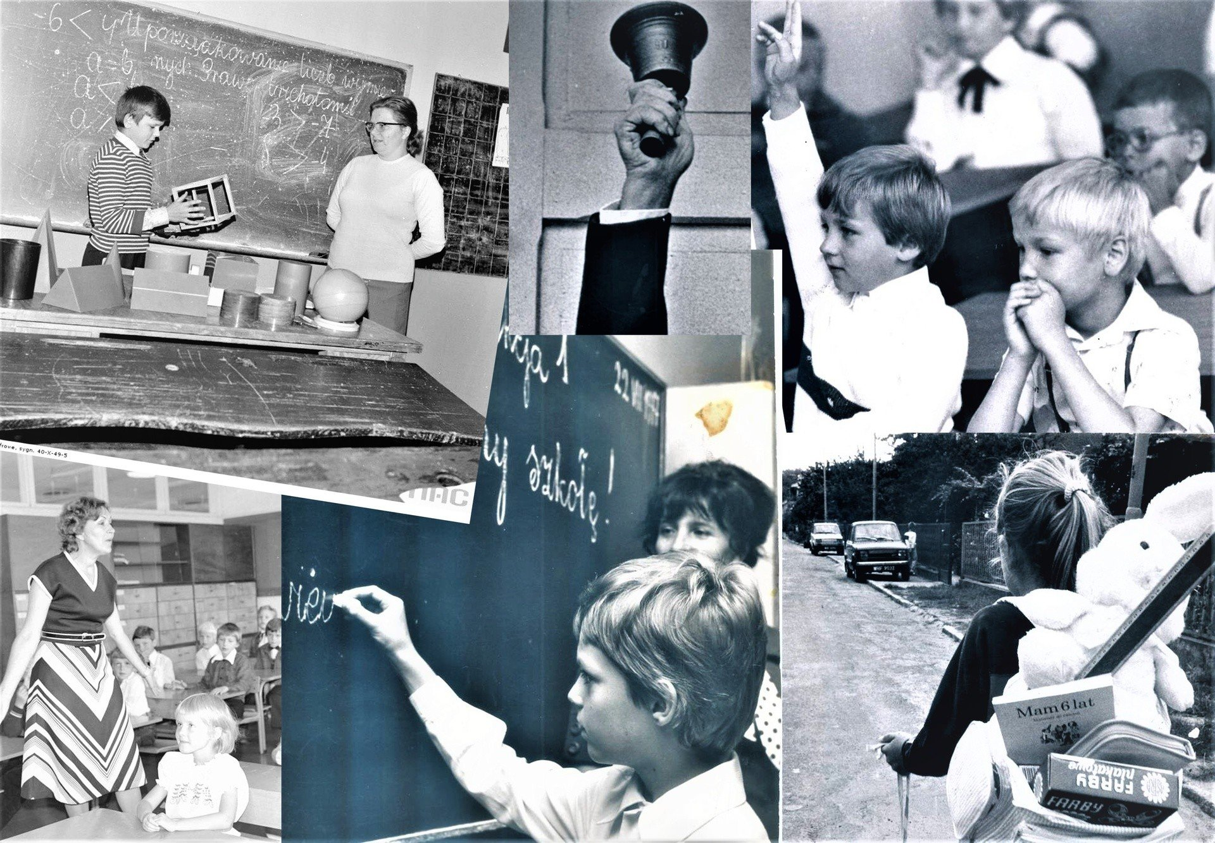
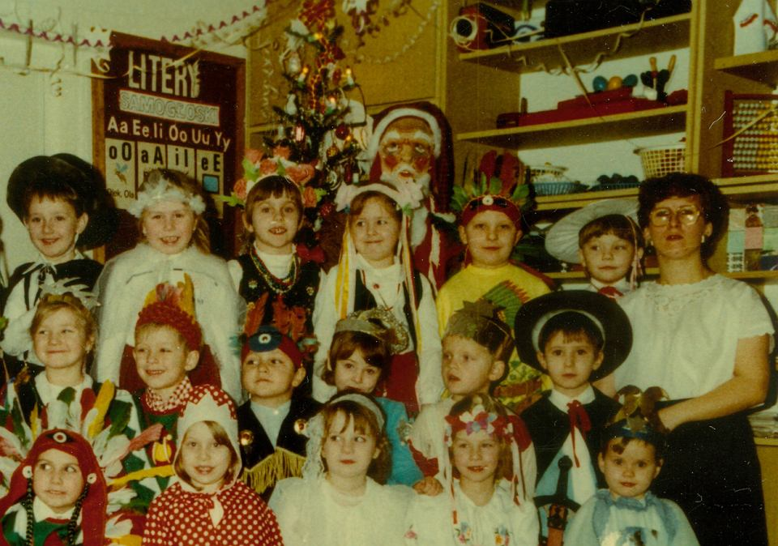
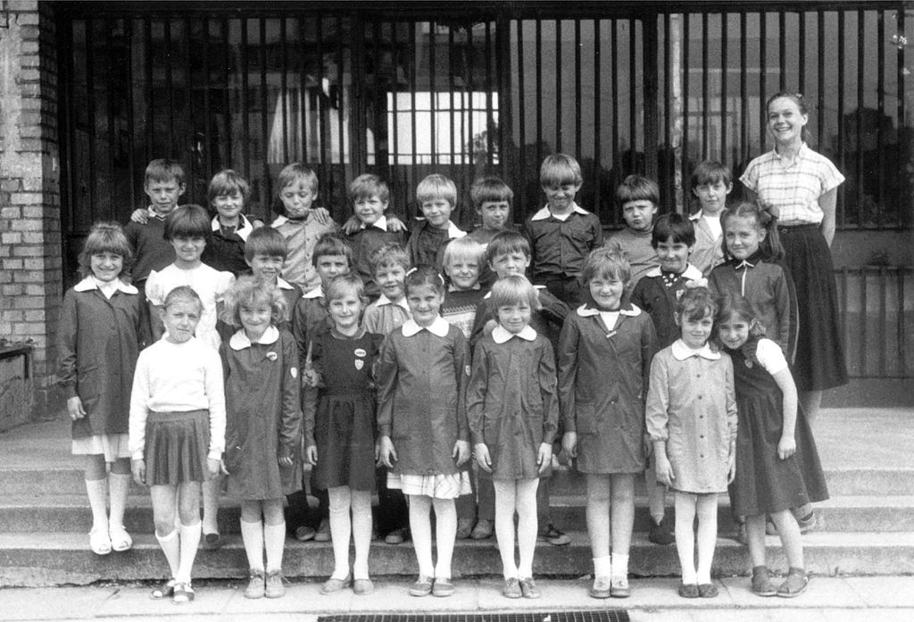
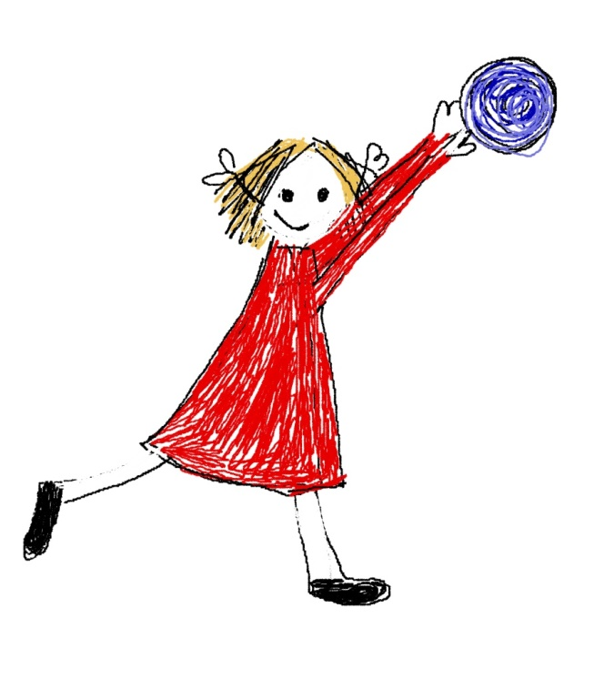
W przedszkolu i w szkole

Slide 27
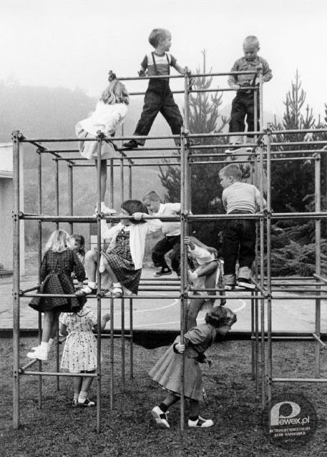
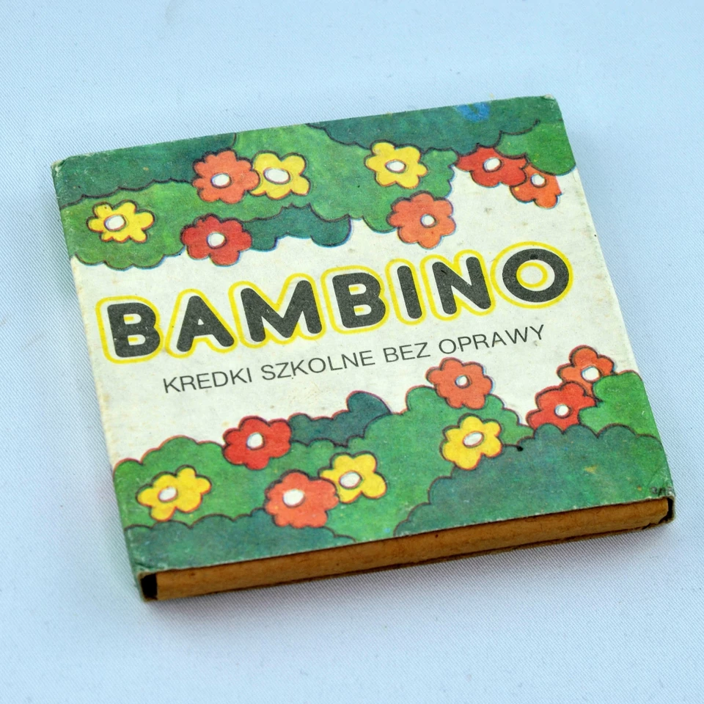
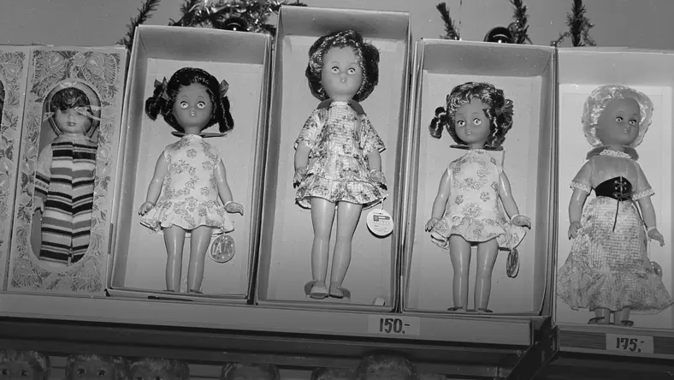
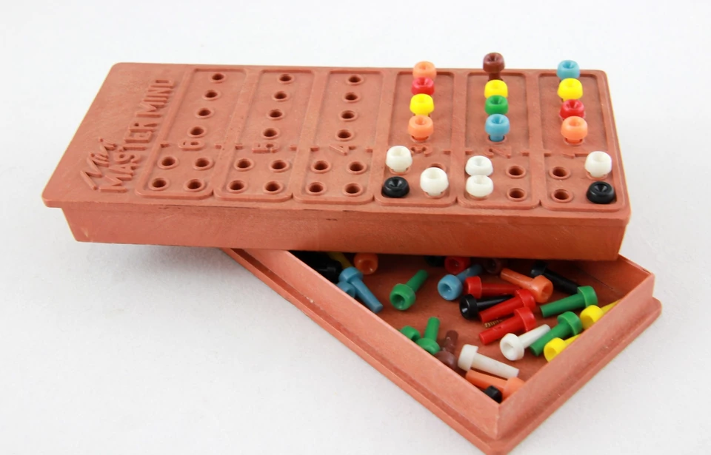
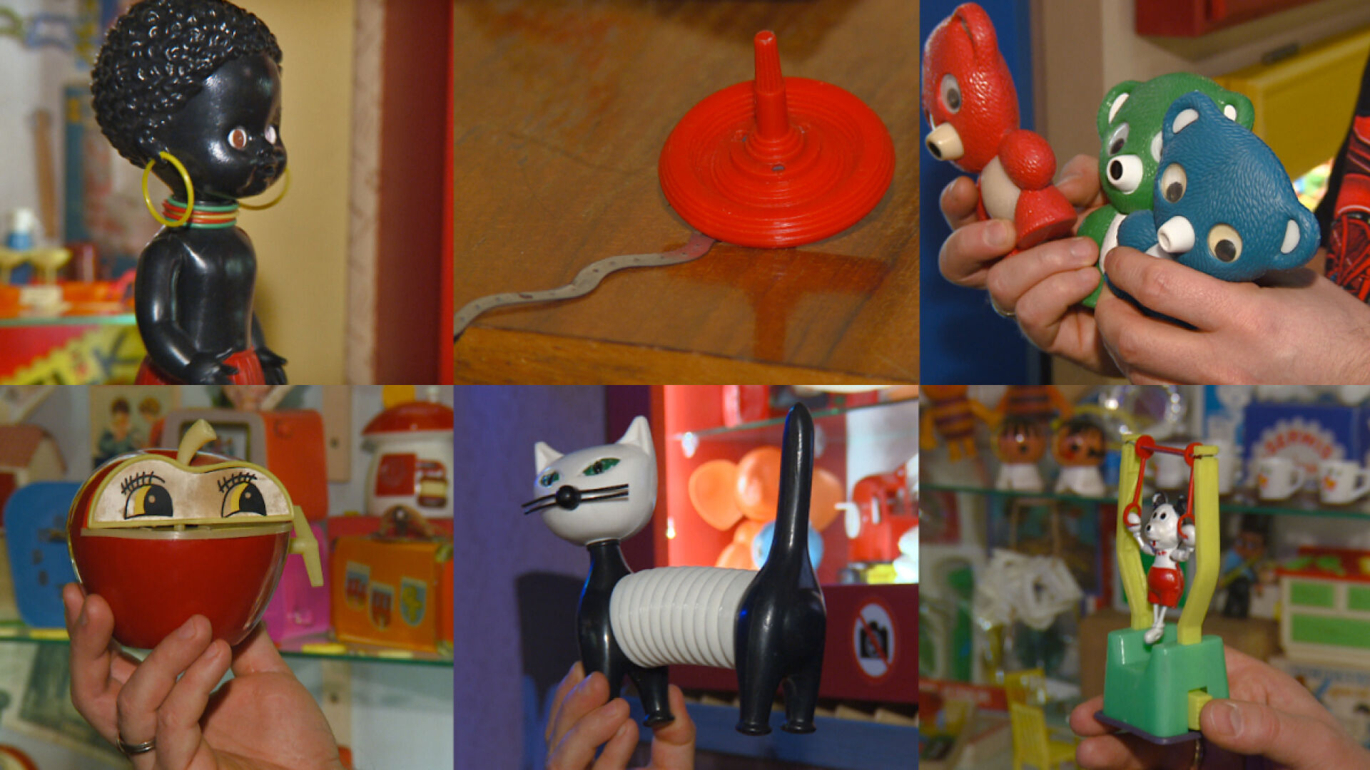
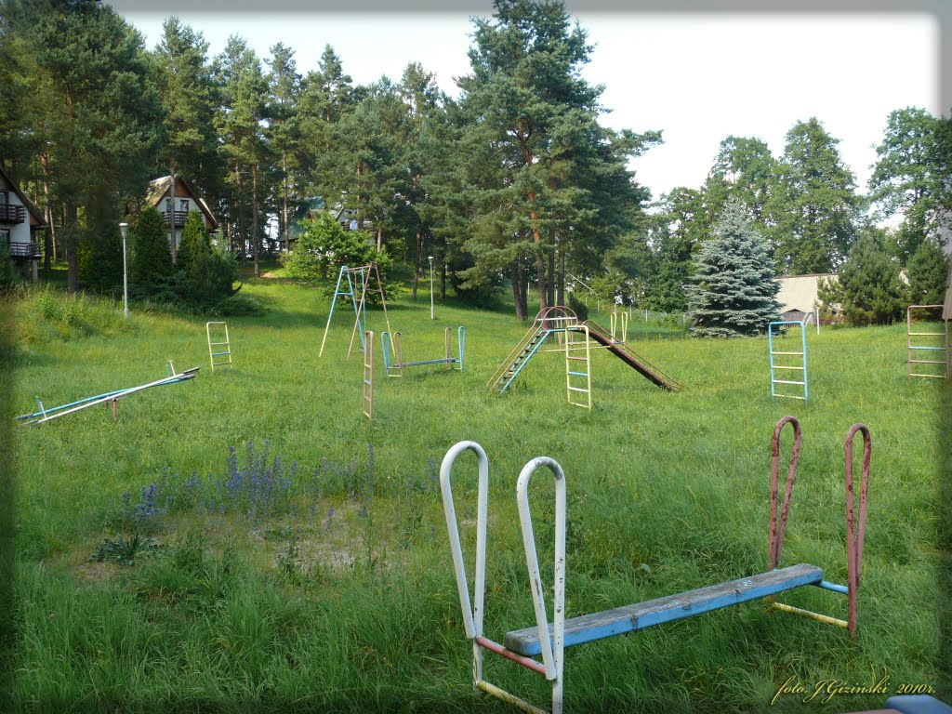
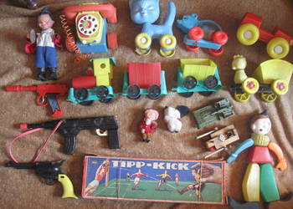

Slide 28
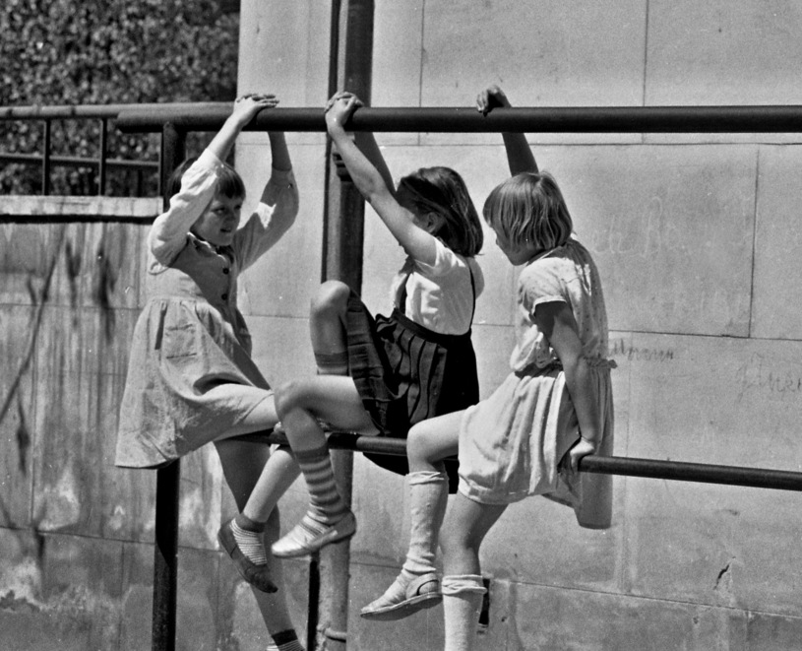
i po zajęciach…

Slide 29
W co wtedy bawiły się dzieci?

Slide 30
Blok czekoladowy – wyrób domowy… Pycha!
Chatka Puchatka
Coś podobnego
do czekolady…

Slide 31
Wakacje

Slide 32
rozdział 3
Rok 1989

Slide 33
Zwyciężyła zasada bez użycia siły, której hołdował papież Jan Paweł II.
Okrągły stół
6 lutego 1989 w Warszawie rozpoczęły się rozmowy zakończone porozumieniem pomiędzy tymi, którzy rządzili Polską a Solidarnością.

Slide 34
Plakat wyborczy nawiązujący do amerykańskiego filmu – westernu
„W samo południe” z Garym Cooperem w roli głównej

Slide 36
Tadeusz Mazowiecki
i znak Victoria - Zwycięstwo

Slide 37
Kogo wybierają dorośli Polacy?
Prezydenta Polski – co 5 lat
Posłów i senatorów – co 4 lata
Burmistrzów i prezydentów miast oraz radnych – co 5 lat
Posłów do Parlamentu Europejskiego – co 5 lat

Slide 38
Polska - Podział na województwa
Gminy powiatu chrzanowskiego

Slide 39
WYBORY !!!

Slide 40
Dziękujemy!

Slide 41
Wykorzystane źródła:
https://sjp.pwn.pl/szukaj/wolno%C5%9B%C4%87.html
https://www.karpacki.strazgraniczna.pl/ko/aktualnosci/38285,Chcial-wjechac-do-kraju-na-podstawie-paszportu-PRL.html
https://dziennikzachodni.pl/korepetycje-z-prl-czyli-rzecz-o-kryzysie-w-sklepach-zdjecia/ga/777307/zd/1558141
https://dziennikzachodni.pl/korepetycje-z-prl-czyli-rzecz-o-kryzysie-w-sklepach-zdjecia/ga/777307/zd/1558119
https://radom.wyborcza.pl/radom/7,35216,25506613,wehikulem-czasu-do-radomia-w-prl-u-jubileuszowy-spacer-drogi.html
https://pl.wikipedia.org/wiki/Reglamentacja_towar%C3%B3w_w_PRL
https://naszahistoria.pl/labirynty-woronicza-czyli-jak-telewizja-stala-sie-propagandowa-potega/ar/12027456
https://culture.pl/pl/artykul/gra-tworcow-z-cenzura
https://zblogowani.pl/wpis/472856/pewex
https://pikio.pl/wyrob-czekoladopodobny-250220-sg-smak-dziecinstwa/
https://twojahistoria.pl/2020/06/28/pierwszy-strajk-w-prl-czy-mozna-bylo-zapobiec-wybuchowi-niezadowolenia-poznaniakow-w-czerwcu-1956-r/
https://www.polskieradio24.pl/130/5813/Artykul/2170093,Lato%E2%80%9980-%E2%80%93-fala-protestow-ktora-zalala-PRL
https://www.pum.edu.pl/jednostki/jednostki-pozawydzialowe/niezalezny-samorzadny-zwiazek-zawodowy-solidarnosc
https://13grudnia81.pl/sw/historia/rozdzialy/6689,Wprowadzenie-stanu-wojennego.html
https://encyklopedia.pwn.pl/haslo/Polska-Srodki-przekazu-Prasa;4575131.html
https://kobieta.wp.pl/tajemnica-wielkiego-dlugopisu-ktory-stal-sie-symbolem-polskiej-wolnosci-6161472059934337a
https://www.tokfm.pl/Tokfm/1,130517,20592182,dzien-wielkiego-dlugopisu-moze-byc-pyskowka-ale-swieta-nie.html
https://historia.wprost.pl/10222701/okragly-stol-bezkrwawe-zwyciestwo-czy-kapitulacja.html
https://wyborcza.pl/7,162657,25115188,wspolpracownicy-tadeusza-mazowieckiego-apeluja-powiedzmy-dosc.html
https://wiadomosci.gazeta.pl/wiadomosci/1,114871,19695414,walesa-na-wykopie-odpowiedzial-na-czesc-pytan-walentynowicz.html
https://wiadomosci.dziennik.pl/historia/wydarzenia/galeria/439661,30-rocznica-pokojowego-nobla-dla-lecha-walesy.html
https://wyborcza.pl/1,95891,11736307,Spalowac__Solidarnosc___Zapomnial_Walesa__jak_cieleciem.html
https://warszawa.wyborcza.pl/warszawa/1,34862,19111496,ksiegarnia-czytelnika-gniazdo-rewizjonistow-i-ladne-dziewczyny.html
https://nowosci.com.pl/majowe-kiermasze-propagandy/ar/10906687
https://pl.wikipedia.org/wiki/Stan_wojenny_w_Polsce_(1981%E2%80%931983)
https://dzieje.pl/
https://wiadomosci.wp.pl/czarny-czwartek-17-grudnia-1970-roku-mija-45-lat-od-masakry-robotnikow-w-gdyni-6027700401587329a
http://www.parafiakarwiny.pl/szczegolnie-polecamy/2181-41-rocznica-wyboru-karola-wojtyly-na-papieza-16-10-2019
https://polskatimes.pl/teleranek-zniknie-z-anteny-tvp-a-w-zamian-nie-bedzie-juz-niczego/ar/220631
https://wspolczesna.pl/znow-nie-bedzie-teleranka-znika-na-zawsze-po-38-latach/ar/5704002
https://www.dziennikwschodni.pl/lublin/na-trzepaku-wi-fi-nie-bylo-jak-sie-bawily-dzieci-w-prl-zdjecia-jacka-miroslawa,n,1000212568.html
https://www.dziennikwschodni.pl/galeria.html?gal=999679336&art=1000212568&f=4
https://turystyka.wp.pl/wczasy-w-prl-u-i-dzis-jak-polacy-odpoczywali-przed-laty-i-jak-robia-to-dzis-6123320377497217a
https://pl.wikipedia.org/wiki/Mundurek_szkolny#/media/Plik:Mundurki.jpg
https://wiadomosci.wp.pl/kostka-rubika-ma-juz-40-lat-6038721820095105g
https://trojmiasto.wyborcza.pl/trojmiasto/7,35612,25859634,brakuje-chetnych-do-pracy-w-komisjach-na-wybory-10-maja-w-kwidzynie.html
https://www.salon24.pl/u/gugulskim/545474,jelonka-o-tadeuszu-mazowieckim,3
https://bydgoszcz.wyborcza.pl/bydgoszcz/51,128852,14120024.html?i=5
https://bydgoszcz.wyborcza.pl/bydgoszcz/51,128852,14120024.html?i=4
https://retro.pewex.pl/484074
https://tvn24.pl/magazyn-tvn24/tabletowe-dzieci-poznaja-zabawki-z-prl,20,421
https://kobieta.onet.pl/dziecko/male-dziecko/zabawki-z-okresu-prl/e85tzg3#slajd-11
https://sprzedajemy.pl/zabawka-prl-lata-60-70ate-20w-auto-mis-pajac-pilkarzyki-itd-grojec-2-7897fb-nr58824407
https://mapio.net/pic/p-38573229/
https://gotujmy.pl/ciasto-chatka-baby-jagi-chatka-puchatka,przepisy-serniki-przepis,232729.html
Katarzyna Sołtyk, Moja Polska, Warszawa [2018]
Roksana Jędrzejewska-Wróbel, Elementarz demokracji. Jak to działa?, Łódź 2012
Marcin Przewoźniak, Poradnik małego patrioty, Poznań 2014
Michał Rusinek, Rok 1989. Mała książka o pewnej kurtynie, czekoladzie i wolności, Warszawa [2014]
Aneta Górnicka- Boratyńska, Zielone pomarańcze, czyli PRL dla dzieci, Warszawa 2010
Zbigniew Mazur, Solidarność ziemi chrzanowskiej, Chrzanów 2005
„Solidarność” w Trzebini: powstanie i działalność: praca zbiorowa/pod redakcją Jolanty Piskorz, Trzebinia 2017
Antoni Czubiński, Historia Polski XX wieku, Poznań 2000

